Slide 1
HyperText
WWW
호서MOT_조원호

Slide 2
1. 하이퍼텍스트(HyperText) 역사
* 1945년 Vannevar Bush (2 차세계대전 중 루즈벨트 대통령의 과학 고문)는 Memex를 제안
* 1965년 Ted Nelson이 "Hypertext"라는 단어 사용
1967년 Andy van Dam 등은 하이퍼 텍스트 편집 시스템과 FRESS를 구축
1968년 Doug Engelbart, FJCC에서 NLS 시스템 시연
1975년 CMU의 ZOG (현재 KMS).
1978년 Aspen Movie Map, 최초의 하이퍼 미디어 비디오 디스크, MIT.
1984년 Telos의 Filevision : Macintosh 용 하이퍼 미디어 데이터베이스
1985년 Symbolics Document Examiner, Janet Walker.
1985년 InterMedia, 브라운 대학교, N. Meyrowitz
1986년 OWL, 최초로 널리 사용 가능한 하이퍼 텍스트 인 Guide 소개
1987년 Apple이 Hypercard, B. Atkinson을 소개합니다.
1987년 Hypertext'87 워크샵1990 년ECHT (하이퍼 텍스트에 관한 유럽 컨퍼런스)
* 1989년 3월 12일, WWW(World Wide Web) 발명
http://info.cern.ch/hypertext/History.html

Slide 3
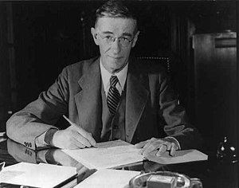
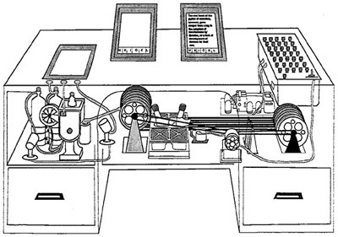
2. 버니바 부시(미국 Vanevar Bush, 1890-1974) 의 기억확장장치(Memory Extender, Memex)
1945년 2차세계대전이 끝나는 당시의 과학이 세상에 대한 이해보다 파괴를 지향하는 것을 안타깝게 바라본 MIT교수 버니바 부시가
‘마치 우리가 생각하는 것처럼(As we may think) ‘이라는 글을 한 언론에 기고
- 그 당시 지식과 정보의 양이 폭발적으로 늘어나는데,
이를 체계적으로 기록하고 정리하고 사용할 수 있는 기술이 준비되어 있지 않은 것을 지적하고, 미래기술로 메멕스(memex)라는 가상장치를 만들 것을 제안
- 그가 생각한 ‘메멕스’는 인류가 가지고 있는 정보를 한데 모아서 누구나가 언제나 쉽게 접근할 수 있게 하자. 인류가 가지고 있고, 발견한 것을 어딘가에 축적하여 유용하게 쓰자고 주장
- 인간의 두뇌 밖에 있는 자료를 이용할 때에도 “마치 우리가 생각하는 것처럼” 한 가지 생각 속에서 순간적으로 다른 생각과 이어지는, 즉각적인 연상의 실마리를 좇아 지식과 정보를 찾아갈 수 있다면 얼마나 효과적일까? 어떠한 기계적 장치가 자신의 꿈을 현실화할 수 있을 것으로 기대
- 독자가 문서에 의견(comment)을 덧붙이게 하고, 문서 간의 연관 관계를 정리해 두었다가, 후에 다른 사람이 해당 문서를 열람할 때 그 의견과 함께 관련된 문서를 동시에 볼 수 있는 시스템을 구상

Slide 4
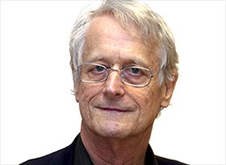
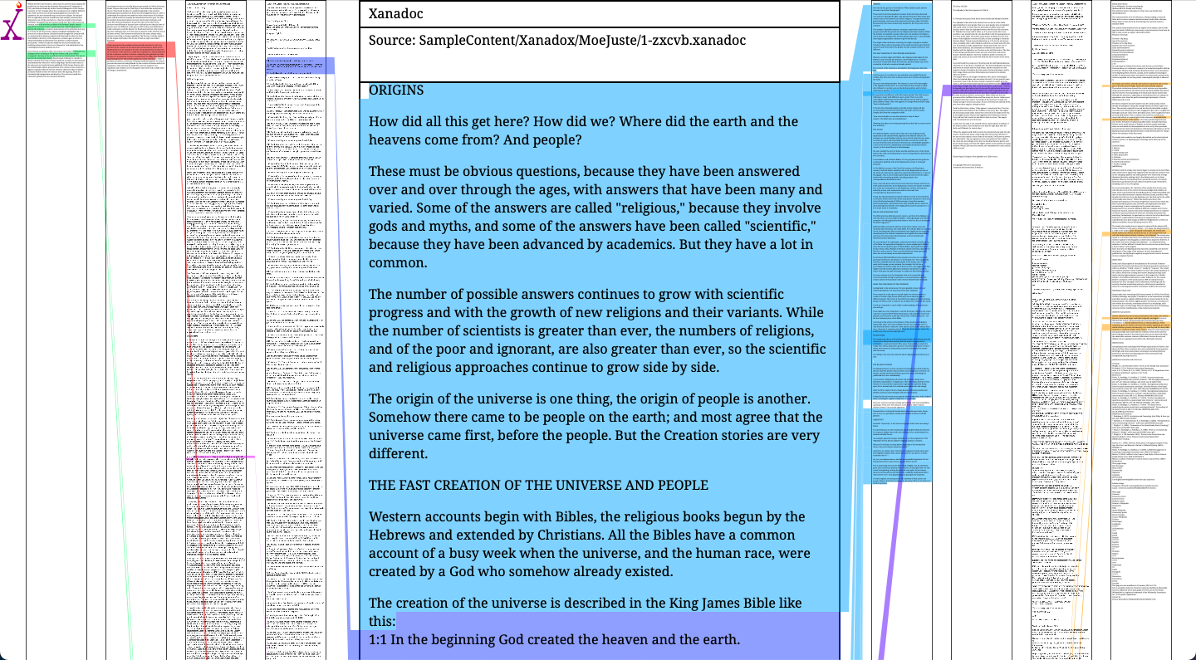
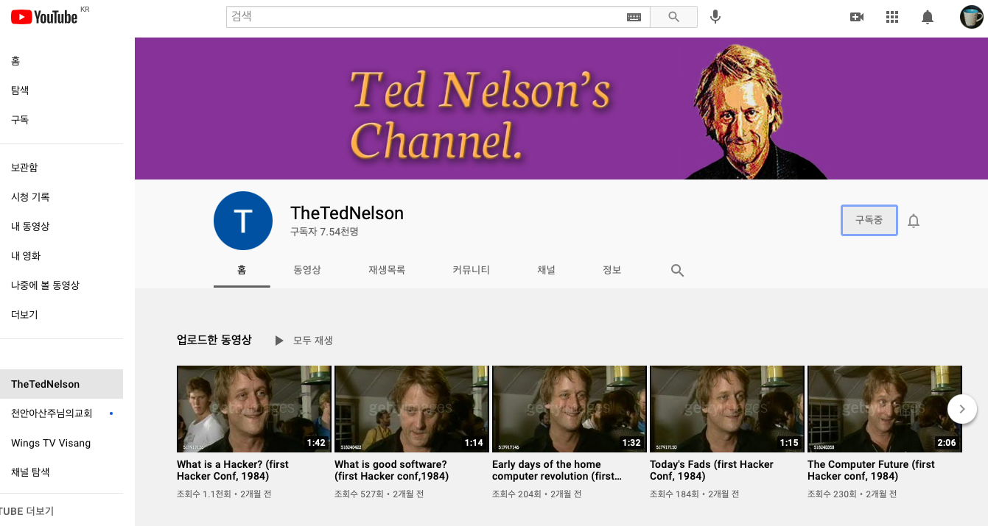
3. 테드 넬슨(미국 Theodor Holm Nelson, 1937- ) 의 Hypertext
옥스퍼드 사회학자, 철학자
하이퍼 텍스트는
선형으로 제한되지 않는 텍스트
다른 텍스트에 대한 링크를 포함하는 텍스트
하이퍼 미디어는
텍스트, 이미지, 사운드, 동영상 포함
Hypertext와 HyperMedia는 제품이 아니라 개념
재나두(Xanadu) 프로젝트
- 전세계 사람들이 남긴 기록, 문서의 세계
- 1960년부터 진행중인, 완성되지 않은 프로토타입
https://xanadu.com/xanademos/MoeJusteOrigins.html
웹에서는 불가능
World Wide Web은 우리의 개념인 "하이퍼링크"의 일부를 취하고 가시적인 상호연결 (당신이 어디로 가는지 볼 수 있게 해줄 것입니다)을 생략했습니다. 그가 문서 형식에서 허용한 표준화는 점프링크만 허용했고, 그들 사이에 눈에 띄는 다리가 없었습니다.

Slide 5
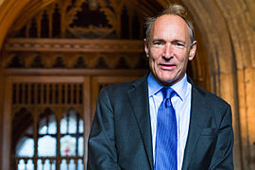
4. 팀 버너스리(영국 Sir. Tim Berners-Lee, 1955- )의 WWW
팀버너스 리 – 옥스퍼드 컴퓨터과학 교수
1976년 옥스포드 Queen’s College 물리학 수석 졸업
1980.6-12 유럽소립자물리학연구소(CERN) 6개월 근무 – SW엔지니어
WWW 개념의 기초가 된 인콰이어(Enquire)를 개발
1989년 글로벌 하이퍼텍스트 프로젝트를 제안 (WWW 발명)
1990년 최초의 하이퍼텍스트 브라우저와 편집기를 개발
1991년 8월 6일 최초의 웹사이트가 만들어짐.
1994년 W3C(World Wide Web Consortium)를 창립
1997년 4등급 대영 제국 훈장(OBE)을 받음
2002년 BBC '위대한 영국인 100(100 Greatest Britons)'에 선정됨.
2004년 6월 15일 밀레니엄 테크놀로지 상의 첫 수상자
2004년 2등급 대영 제국 훈장(KBE, 작위급 훈장)을 받음
2007년 메리트 훈장(OM)을 받음
2016년 튜링상을 받음.
WWW = World Wide Web (W3)
최초의 웹사이트
http://info.cern.ch/hypertext/WWW/TheProject.html

Slide 6
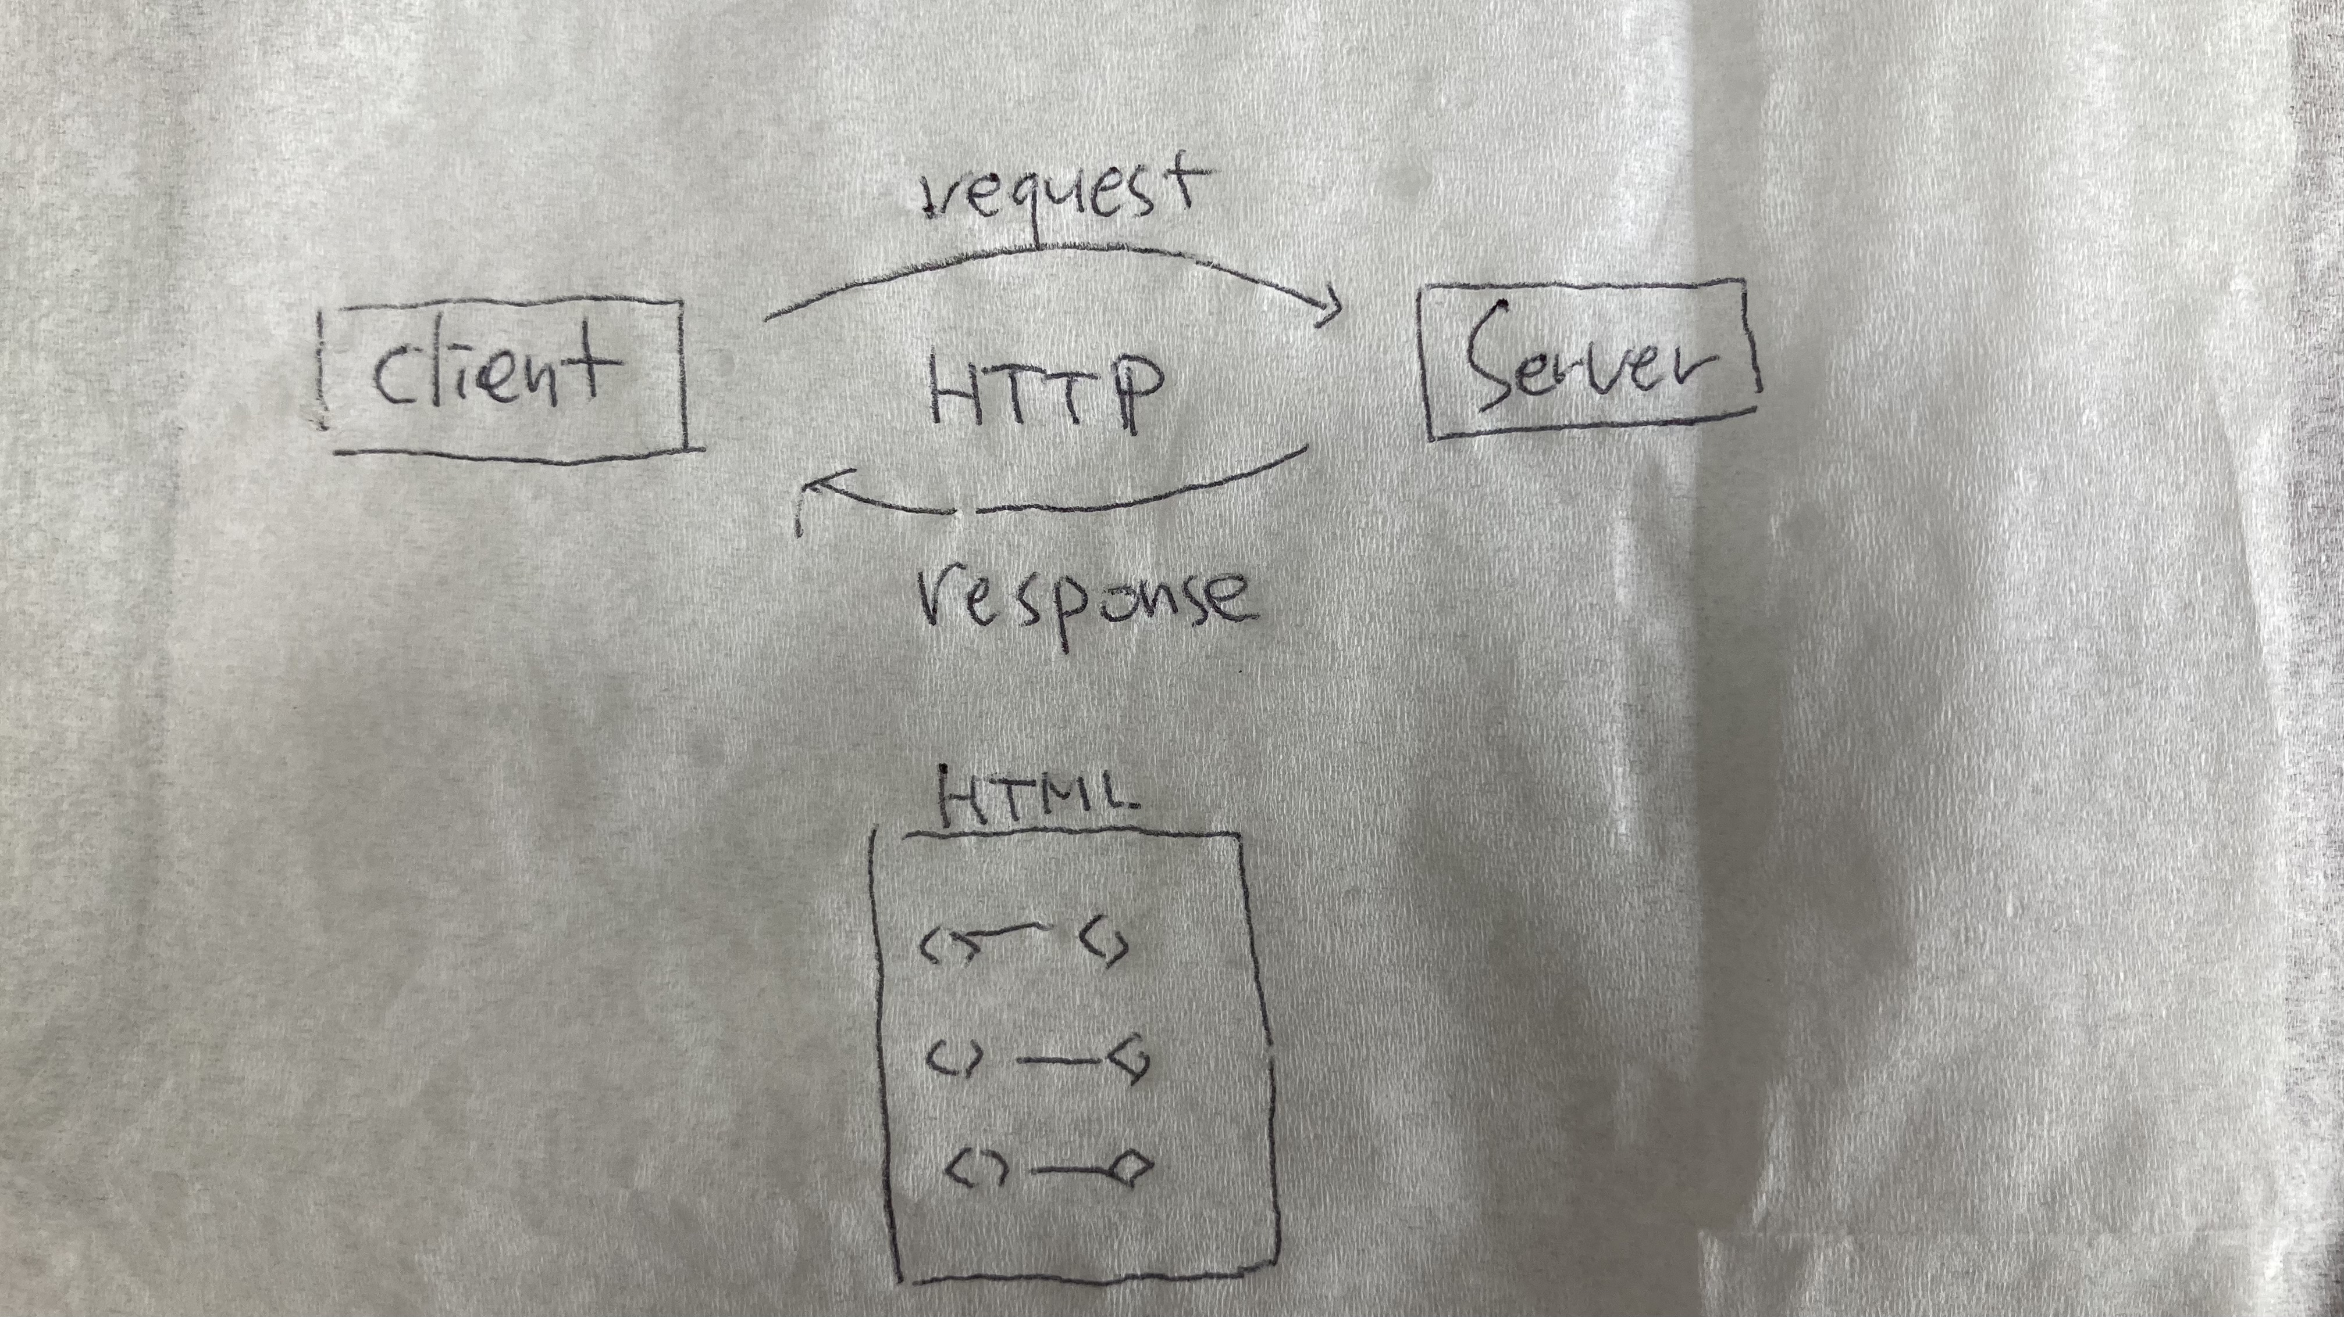
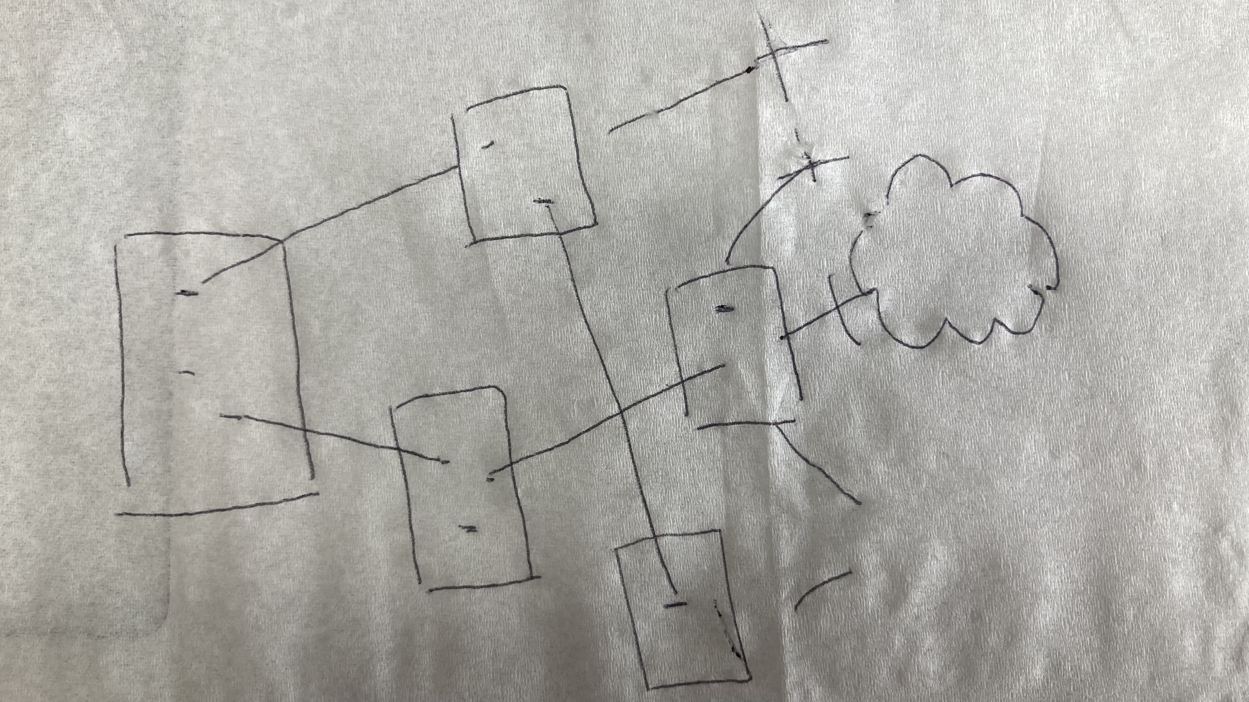
5. HyperText ? WWW ?
HyperText = Hyper (뛰어넘는) + Text (텍스트)
Text : 텍스트; 글, 문서, 본문, 원문, 책, 교과서
hyper : 뛰어넘는, 초(超)월하는
Infra < sub < hypo < ultra < super < hyper
→ 텍스트를 뛰어넘는 텍스트
→ 우리가 생각하는 것처럼 텍스트를 연결하는 텍스트

Slide 7
6. 결론

